Slide 1
Metabolizma
Genel Terminoloji
Doç. Dr. Yasemin G. İŞGÖR

Slide 2
Metabolik olayların özeti
Metabolik yollar, biri biri peşi sıra cereyan eden ve enzimlerle katalizlenen reaksiyon serileridir ve bu seri sonucunda spesifik (özgün) ürünler ortaya çıkar.
Metabolik yolların reaktanlarına (substrat veya reaksiyona girenlere), ara bileşiklerine, ve ürünlerine topluca metabolitler denir.
Glikoliz, TCA ve oksidatif fosforilasyon üç ana Metabolik yoldur ve 30 civarında reaksiyonu bünyesinde barındırır.
Hücrelerde tespit edilebilmiş, farklı enzim katalizliğinde yürüyen 2000 kadar Metabolik yol bulunmaktadır.

Slide 3
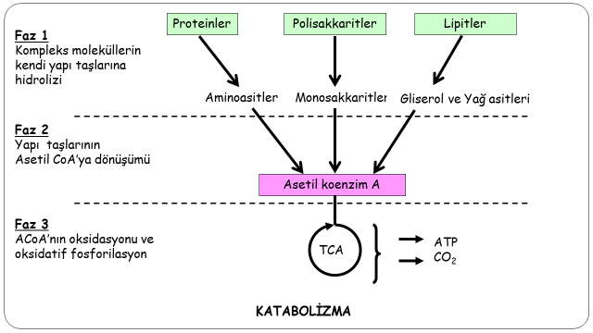

Slide 4
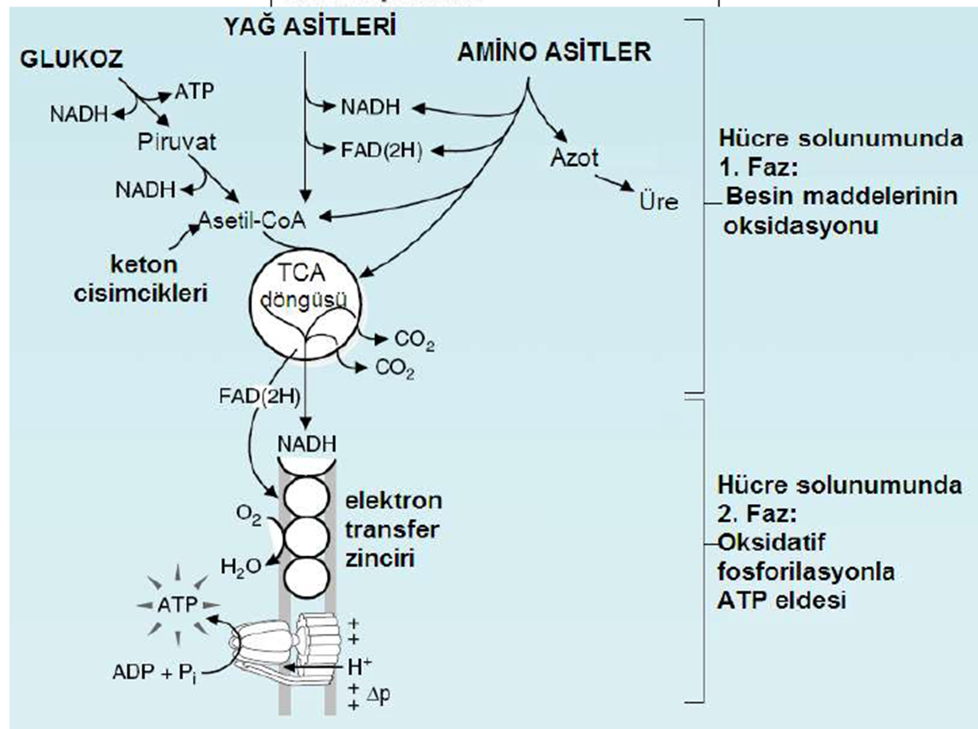
Hücresel solunum ve Enerji

Slide 5
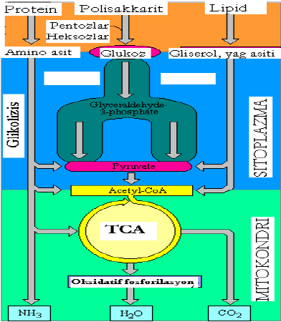
Karbonhidrat Metabolizmasındaki Metabolik olayların özeti
Metabolizmada anabolik ve katabolik yollarda önemli göreve sahip Biyomoleküller polimer yapıdadır.
ilk aşamada bu polimerler yapıtaşları olan monomerlere yıkılırlar
(amino asitler, glikoz gibi karbonhidrat monomerleri, yağ asidi ve gliserol)
Her bir yapı taşı ortak bir yapı olan ve TCA döngüsüne sokulacak asetil CoA’nın asetil grubuna parçalanır.
AsetilCoA yapısı TCA döngüsüne girer, CO₂ (karbondioksit)’e yıkılırken açığa çıkan elektronlar NADH ve FADH₂ yapılarına, GTP (ADP den ATP üretimine neden olur) molekülünün sentezine neden olur.
NADH ve FADH₂ mitokondri iç zarında yer alan ETZ (Elektron transfer Zinciri) proteinlerine iletilerek dış ve iç zar arası proton pompalanmasına, olşan bu proton motive kuvvetle her protonun matrikse alınması sırasında su ve ATP üretimine neden olur.
1
2
3

Slide 6
Metabolizmanın Önemli Yolları
Katabolik Tepkimeler :
Glikoliz
Krebs Döngüsü
Yağ Asiti Yıkımı (β-Oksidasyon)
Anabolik Tepkimeler
Glukoneogenez
Yağ Asiti Biyosentezi
DNA/RNA Sentezi
Krebs Döngüsü
Oksidatif Fosforilasyon (ETZ üzerinde ATP üretimi)
Amfibolik (hem Katabolik Hem Anablik) Tepkimeler
Krebs Döngüsü
Notes:
Bundan önceki dersimizde Anaerobik şartlar altında metabolize edilen glukoz veya herhangi bir
organik substratın serbest enerjisinin küçük bir kısmının açığa çıktığını gördük. Bunun nedeni,
oksijen yokluğunda sınırlı bir oksidasyonun gerçekleşmesi idi. Anaerobik şartlar altında gerçeklesen
katabolizmada organik bir bileşikten ayrılan elektronlar (oksidasyon) ortamdaki başka genellikle de
oksitlenen moleküle benzer bir organik molekül tarafından yakalanmalıdırlar (redüksiyon).
Oksitlenen ve redüklenen maddelerin birbirine benzerliğinden dolayı, bu tip bir oksidasyondan açığa
çıkan serbest enerji miktarı oldukça düşük seviyede kalır.

